Slide 1

404 SQL DB not found. Meet RethinkDB
Notes:
היי כולם, כולם רואים, שומעים? הכל בסדר? מעולה. אז אין לנו הרבה זמן ויש המון דברים להספיק, אז בואו ניגש לעיניינים.

Slide 2
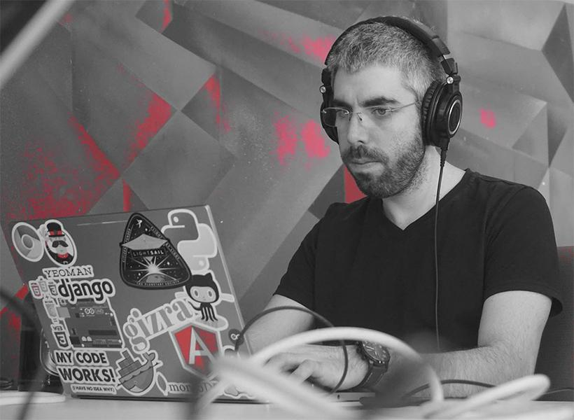
Who am I ?
My name is Nir Galon, I’m a Python developer, work at gizra, very passionate about open source and the web.
GitHub: nirgn975
Twitter: @nirgn975
Website: nirgn.com
Blog: lifelongstudent.net
Notes:
קצת על עצמי, למי שלא מכיר, קוראים לי ניר גלאון, אני מפתח בעיקר בשפת פייטון, עובד בחברת גיזרה, ובדרך כלל מתלהב מכל מה שקשור בקוד פתוח וב web. הכנסתי כמה קישורים רלוונטים לפרופילים שלי בפלטפורומות שונות, כולל את האתר והבלוג שלי. כבר העלתי את ההרצאה לאתר וגם בסוף ההרצאה אשים אליה לינק בעמוד של ה Meetup.

Slide 3
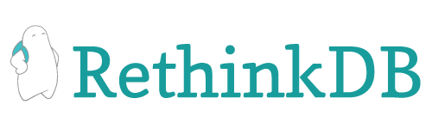

What we’ll talk about ?
1. What is RethinkDB ?
2. How it differs from MongoDB ?
Notes:
על מה אנחנו עומדים לדבר היום: בגדול אנחנו נענה על 2 שאלות. הראשונה היא "מה זה לעזאזל rethinkdb?" ואחרי שהבנו שמדובר ב Distributed NoSQL Database כמובן בקוד פתוח תעלה לנו שאלה נוספת והיא "אז במה זה שונה מ MongoDB?" ואני אשתדל לענות על 2 השאלות האלו במהלך ההרצאה. בהתחלה נעשה יישור קו לגבי RethinkDB ואחר כך נדבר על ששת הפיצ'רים המשמעותיים ביותר שלו, שמבדילים אותו מ database-ים אחרים כמו MongoDB.

Slide 4

ReQL
We used ReQL for querying — a custom query language that provides a clear syntax that used to manipulate JSON documents.
r.table(‘users’).filter({ name: ‘Nir’ }).orderBy(r.desc(‘age’))
r.table(‘users’).pluck(‘city’).distinct().count()
r.table(‘users’).filter(r.row(‘name’).eq(‘nir’)).update({“name”: “nirgn”})
Notes:
שניה לפני שנתחיל ביישור קו, נדבר על שפת השאילות ב RethinkDB שנקראת ReQL. הכוח שלה מגיע מזה שאפשר לשרשר כמעט כל פונ' לכל פונ', אבל כמו שאתם רואים בשאילתות, הוא גם שומר עליה אינטואיטיבית. לדוג' השאילתה הראשונה שמוציאה מטבלה בשם users את כל המשתמשים שהשם שלהם הוא ניר, ומסדרת אותם לפני גיל. אין פה הרבה חוכמות, אנחנו מיד מבינים ה flow של השאילתא. קודם כל אנחנו ניגשים לטבלת היוזרים -> מסננים לפי שם -> ולבסוף מסדרים את התוצאות לפי גיל. חשוב לציין, אותן שאילתות יכולות להתבצע על מספר ליבות CPU, על מספר server-ים בתוך ה cluster, ואפילו ב datacenter-ים נפרדים לגמרי, לא צריך לכתוב אותן בצורה אחרת או משהו כזה. בשאילתה השניה אנחנו משתמשים ב pluck כדי להוציא תכונה ספציפית, במקרה שלנו עיר. מה שאנחנו בעצם עושים זה להוציא את מס' הערים היחודיות שקיימות בטבלת היוזרים. ובשאילתא האחרונה אנחנו שוב מסננים לפי השם ניר, הפעם בדרך קצת שונה, ומעדכנים אותו ל nirgn.

Slide 5
Let's start with the basics
What we’ll do:
Activate RethinkDB instance.
Check the admin panel, at localhost:8080.
See the default `test` db that created for us.
Create a new table named `users`.
Create a documents (rows) with couple of fields.
Run a simple Query to find the `postcode`.
Show the table, and show a document.
Notes:
אז מה היישור קו שלנו יכיל: נתחיל בלהפעיל instance של RethinkDB. ניגש לממשק האדמין שנפתח בפורט 8080. נראה שנוצר בשבילנו Database דיפולטיבי בשם test. ניצור טבלה חדשה בשם users. נכניס קצת מידע לטבלה, כדי שיהיה עם מה לשחק. נריץ שאילתה בסיסית כדי למצוא את המיקוד של היוזר. ולבסוף נסתכל על ה document עצמו.

Slide 6
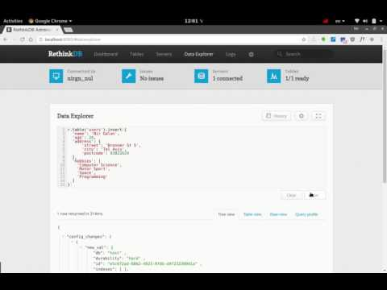
Notes:
נרים instance של rethinkdb, וניגש ל localhost:8080, ניכנס לחוצץ tables, ואנו רואים שמגיע איתו database ברירת מחדל בשם test. ניגש לחוצץ Data Explorer שם אנחנו יכולים לשחק ולכתוב שאילתות. אז קודם כל ניצור טבלה (table) בשם users. ונכניס את ה document ראשון, שיכיל קצת מידע עלי. עכשיו נכתוב שאילתה בסיסית כדי להוציא את המיקוד, ואפשר כבר להתחיל להרגיש את הגמישות ש ReQL מאפשרת לנו. לבסוף נסתכל על ה document כולו. אפשר גם במצב table. ונחזור שניה לחוצץ Databases כדי לראות את ה database החדש שלנו. ובזה הסתיים היישור קו הקצר שלנו, עד כאן יש שאלות?

Slide 7
Let’s go over RethinkDB main features
The most ground breaking change is: Changefeeds
r.table('games').filter({‘game’: ‘chess’}).orderBy('score').limit(3).changes()
Real world:
r.table('games').filter({‘game’: ‘chess’}).orderBy('score').limit(3)
.changes().run(conn, callback);
Notes:
אחרי היישור קו, עלינו לליגה של ה big boys והגיע הזמן לעבור על פיצ'רים מתקדמים יותר של RethinkDB. הראשון מבינהם נקרא Changefeeds ואתם תראו אותו בפעולה בהרצאה של רועי. בגודל, changefeeds הוא אחד משינויי החשיבה הגדולים ש RethinkDB מביא איתו, ומה שהופך אותו ל database שתפור לאפליקציות Realtime. אז changefeeds בעצם אומר שבמקום שאנחנו נמשוך את השינויים מה Database כמו שאנחנו רגילים לעשות עד היום, הוא מאפשר לנו להירשם לשינויים כלשהם ולחכות ש RethinkDB ידחוף אותם אלינו. עכשיו בטוח יש פה כמה בקהל שחושבים על pusher, pub-nub, ו firebase. אז קודם אני לא מומחה לגביהם אבל RethinkDB הוא קוד פתוח, והשוני העיקרי הוא שבניגוד לשירותים שציינתי, אנחנו לא נרשמים לשינויי של document שלם, אלא לשאילתא ספציפית. כמו בדוג' שננתי ב slide. אנחנו פונים לטבלת משחקים, מסננים רק את ה documents של המשחק שחמט, מסדרים לפי הניקוד ומבקשים רק את השלוש תוצאות הראשונות בעלי הניקוד הגבוהה ביותר. זאת השאילתה שלנו, וכדי להירשם לשינויים של התוצאות של השאילתא הזאת אנחנו נוסיף את הפונ' changes בסוף.

Slide 8
2. Scalability - Clustering
Clustering in RethinkDB means a couple of instance operate as a single DB. It help us achieve data scalability, load balance, and increase tolerance.
What we’ll do:
Create RethinkDB cluster.
Configure an instance to be a part of the cluster.
Add new machines to existing cluster.
Look how the admin interface displays the status of the cluster and signals any problems.
Notes:
הפיצ'ר השני הוא Scaling. אם נפרק את ה buzzword הזה נראה שיש שלושה סוגים אפשריים של בעיות סקאלביליות. כשהראשון הוא כמויות, פאטא בייטים של זאטה בייטים של data. נניח שהגענו לתקרה שהשרת שלנו יכול להכיל מבחינת נפח אחסון, האפשרות היחידה שיש לנו היא לחלק את הטבלאות וה database-ים בין מספר מכונות פיזית, ובעצם להקים clutser.
clustering, לפחות ב context של RethinkDB, מתייחס לכמה instance-ים שפועלים כ database אחד - לא משנה לנו אם הם באותו השרת או בשרתים נפרדים. בין היתר זה מאפשר לנו לבצע scalability של המידע, לאזן עומסים בין כמה instance-ים, ולהגדיל את הסבילות (tolerance) לתקלות. מה שנעשה ב demo הבא זה להקים cluster. להגדיר instance מסוים להיות חלק מה cluster. להוסיף מכונות נוספות ל cluster שלנו. ובסוף נראה איך ממשק האדמין של RethinkDB מציג את ה cluster ומסמן לנו אם יש תקלות.

Slide 9
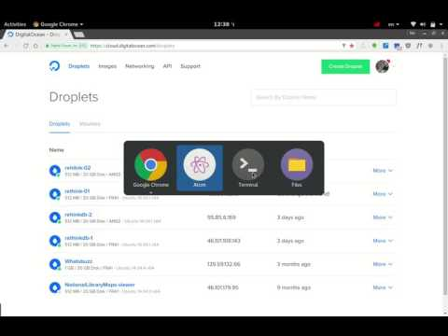
Notes:
אז נתחבר לשרת הראשון עם ssh. נעתיק את קובץ ההגדרות הדיפולטיבי ש RethinkDB מספקים. ונערוך אותו כדי לאפשר לכולם להתחבר אליו, עם ההגדרה של bind, ונקרא לו rethink1 ב server-name. ונשמור ונעשה restart ל instance כדי להכיל את ההגדרות החדשות. לאחר מכן נתחבר עם ssh לשרת השני. גם כאן נעתיק את קובץ ההגדרות הדיפולטיבי. ונערוך אותו. נאפשר לכולם להתחבר אליו בהגדרה של bind. נחבר אותו ל instance של RethinkDB בשרת הראשון, בפורט הדיפולטיבי של ה cluster, וכדי להבדיל בינהם נקרא לו rethink2. גם כאן נעשה restart כדי לטעון את ההגדרות החדשות. ניגש לממשק admin של אחד מהם, ונראה ששתי השרתים שלנו מחוברים כ cluster.
עכשיו ניגש לחוצץ Data Explorer וניצור 3 טבלאות חדשות, clusteringTest1 שנוצרת על rethink1, ניצור את clusteringTest2 שנוצרת על rethink2, ו clusteringTest3 שנוצרת גם על rethink1. - מעולה יש לנו clustering וראינו שאנחנו משתמשים בכולו כשיצרנו את הטבלאות על 2 השרתים. כמה פשוט זה היה ? למישהו פעם לקח פחות מ-3 דק' ליצור clustering ידנית ?

Slide 10
2. Scalability - Replication
Replication mean to save couple of copies of our data. It helps us increase redundancy and data availability.
What we’ll do:
We’ll set up a two member replica set - because we have only 2 servers connected to our cluster.
Notes:
הסוג השני של בעיות scaling הוא read queries - או בקיצור יש לנו מלא בקשות לקריאת מידע מה database. במצב כזה scaling אנכי יכול להיות פתרון טוב, וגם אפשר אפילו להקים מערכת caching כלשהי שתוריד את כמות השאילתות שמתבצעות ב database עצמו. אבל אם המערכת שלנו מייצרת יותר שאילתות ממה שמערכת ה caching יכולה להתמודד נצטרך להקים שרת נוסף שאותו ה client יכול לשאול - או בקיצור רפליקה (replica).
Replication היא בעצם דרך לשמור כמה עותקים של המידע שלנו. לדוג', אם עכשיו אנחנו מכבים את השרת rethinkdb-2, הטבלה שנוצרה עליו כבר לא תיהיה נגישה כי עליו נמצא העותק היחידי של אותה טבלה. לעומת זאת אם נשמור עותק נוסף של אותה טבלה, אנחנו נעלה את היתרות ונגדיל את זמינות המידע. ושוב, עצם זה שיש לנו replication לא אומר שאנחנו צריכים לשנות את השאילתות שלנו, וה load balance של השאילתות מתבצע באופן אוטומטי בין הרפליקות ע"י RethinkDB אין צורך בהגדרה מיוחדת.

Slide 11
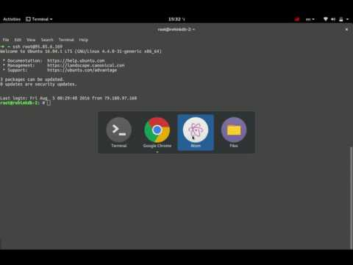
Notes:
ניכנס לחוצץ tables, ונבחר בטבלת clusteringTest1. כאן נלחץ על Reconfigure, נפתח את התצוגה המתקדמת. ונעלה את מספר ה replic-אות ל-2, ואכן הרפליקה המשנית נשמרת על שרת rethink1, אז נלחץ apply.
עכשיו נלך לחוצץ Data explorer, ונתחיל להכניס מידע לטבלה שיצרנו לה הרגע רפליקה. ובוא נראה מה קורה במצב של שאחד השרתים פשוט מפסיק לעבוד. נתחבר עם ssh לשרת rethink2 ובואו נפסיק את ה instance. נחזור חזרה לדפדפן, אנחנו כרגע על rethink1, אבל יש לנו פה 2 issue-ים. RethinkDB מודיע לנו שהטבלה clusteringTest2 לא זמינה, ו clusteringTest1 זמינה לקריאה בלבד, עם מידע שהוא אולי outdated.
בואו נעבור ל Data Explorer וננסה לשלוף את המידע. אז ננסה קודם כל מ clusteringTest1 ונגיד לו שאנחנו מוכנים לקבל מידע שהוא יכול להיות outdated. וקיבלנו את המידע, למרות שהטבלה המקורית נמצאת בשרת שלא מחובר כרגע. אבל לעומת זאת אם נבקש את clusteringTest2 נקבל שגיאה שאין לו רפליקה. וגם אם נכריח אותו להביא את המידע המעודכן נקבל שגיאה שהטבלה לא זמינה.

Slide 12
2. Scalability - Sharding
Sharding is a distribution of the table to number of machines. This allows us to store more information, and handle more traffic without vertical scalability - buy a more powerful machine.
What we’ll do:
Create a sharding to our ‘clusteringTest1’ table.
Notes:
הסוג האחרון של בעיות סקלאביליות הוא write queries - ז"א שליחת מלא בקשות כתיבה ל database. הפתרון הטוב ביותר לבעיה הזו הוא כנראה scaling אופקי, מצב כזה נקרא sharding - או שבר בעברית, כשהכוונה היא למחיצה של בסיס הנתונים.
Sharding הוא בעצם תהליך חלוקה של טבלה למספר מכונות. מה שמאפשר לנו לאחסן יותר מידע ולטפל בעומס גדול יותר, מבלי לבצע scaling אנכי - ז"א להגדיל למכונה חזקה יותר. גם כאן, כמו ברפליקה, ה database עדיין יראה ל client כ database אחד, ולכן גם כאן אין שינוי בדרך שבה אנחנו כותבים שאילתות, ו Rethink ינתב אוטומטית את השאילתה ל shard הרלוונטי.
בעת ביצוע השרדינג, Rethink ינתח את הטבלה ויחפש את נקודת החיתוך הטובה ביותר כדי לצפל את ה database שלנו ל shard-ים. (החיתוך מתבצע באופן אוטומטי בהתבסס על ה primary key ואין אפשרות כרגע לשנות את זה).

Slide 13
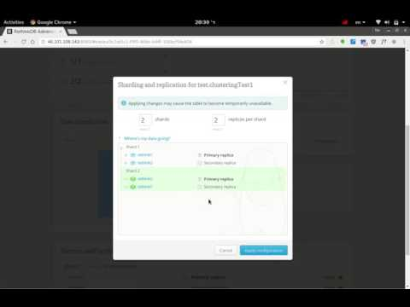
Notes:
ניגש לחוצץ tables, וניכנס ל clutseringTest1. משם נלחץ שוב על Reconfigure ונפתח את החלון כדי לקבל יותר מידע. נעלה את ה shards ל-2. ונראה שעכשיו מעבר לזה שיש לנו 2 רפליקות ב rethink1 ו rethink2, יש לנו גם 2 shard-ים, ז"א שכל טבלה מחולקת בין rethink1 ו rethink2. נלחץ של apply, וזהו, עבודתנו כאן הסתיימה - כל כך פשוט.

Slide 14
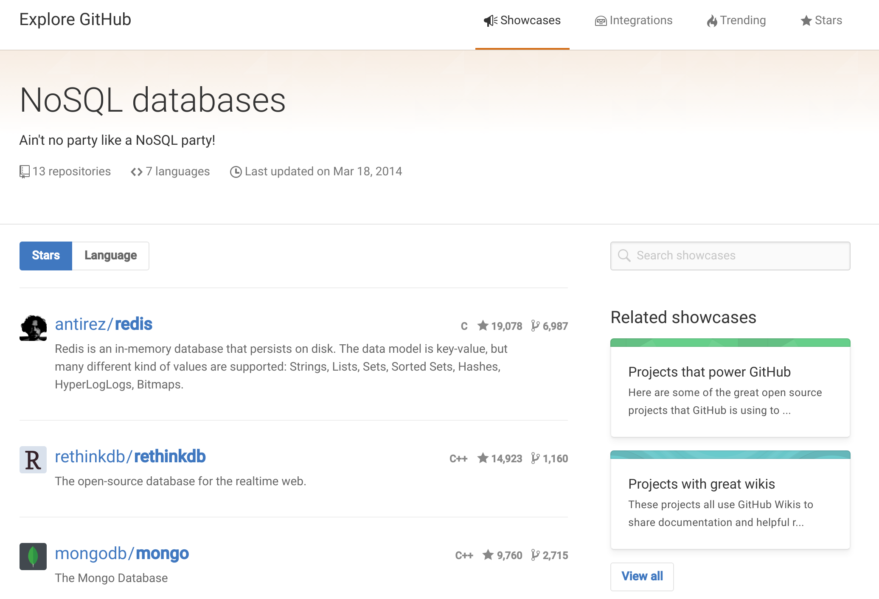
3. Open, large, and vibrant community
RethinkDB is the second most popular NoSQL database in GitHub [link].
They send us goodies to this meetup.
They active on slack, twitter, IRC, Stack Overflow, Google groups, their GitHub repo [link].
Notes:
אנחנו מתקרבים לסיום, ועד עכשיו הכרנו קצת את RethinkDB ואת ReQL. אבל בעיקר עברנו על 2 פיצ'רים גדולים וחזקים ששונים כל כך, בפשטות השימוש שלהם, ממה שראינו עד כה בכל database אחר, כולל ב mongodb. כמו ש docker פישט את השימוש ב container-ים והיום כבר לא צריך להחזיק מישהו מומחה ללינוקס קרנל כדי להשתמש בטכנלוגיה הזאת שנקראת container-ים, ככה לא צריך יותר להיות מומחים ל clutsering, sharding, או replic-אות כדי להשתמש בכלים המתקדמים האלה.
למרות פשוטת השימוש, כשתתחילו להתעסק עם RethinkDB סביר להניח שתיהיה לכם מתישהו שאלה או שתיים. ותשמחו לגלות שיש כאן קהילה גדולה ששמחה לעזור. האנשים בקהילה פעילים בערך בכל מקום, מסלאק ועד IRC. ה repo של RethinkDB נמצא במקום ה-2 בגיטאהב מבחינת פופלריות של star-ים.
אה, ולא נשכח שהם יצאו מגניבים ושלחו לנו swag למיטאפ!

Slide 15
4. IoT DB (or Lock-free architecture)
RethinkDB uses MVCC (Multi-Version Concurrency Control). In short it's means reading never blocks writing and vice versa.
Whenever a write operation occurs while there is an ongoing read, RethinkDB takes a snapshot of the B-Tree for each relevant shard and temporarily maintains different versions of the blocks in order to execute read and write operations concurrently. From the perspective of the applications written on top of RethinkDB, the system is essentially lock-free— you can run an hour-long analytics query on a live system without blocking any real-time reads or writes.
Notes:
אז עוד דברים שחשוב לדעת. RethinkDB מועצבת בארכיטקטורה שנקראת Lock-free, שבעצם עושה שימוש ב Multi version concurrency control. מה שבעצם זה אומר לאנשים הפשוטים, זה שאם אתם כותבים ל database שאילתא ענקית, מה שבדרך כלל קורה הוא שאתם לא יכולים לקרוא מידע מה database באותו הזמן כי הוא נעול, ואתם נכנסים לתור. ב Rethink אתם יכולים לקרוא את המידע באותו הזמן. בעצם כתיבה של המידע לא חוסמת קריאה שלו, ולהפך. מה שבעצם RethinkDB עושה הוא לוקח snapshot ובאופן זמני מתחזק 2 גרסאות של הבלוק.
כשאנחנו משווים את הנושא ל MongoDB, אין לו אימפלמנטציה מובנת של MVCC אבל ניתן לטמיע את זה מעליו - דבר שלוקח לא מעט זמן. וכמו שאתם רואים הפאטרן של RethinkDB פשוט עושים לנו את זה והופכים את החיים לקלים, עדיין נשמר.

Slide 16
5. Performance tuning
RethinkDB support various types of indexes:
Simple indexes - constructed on the value of a single field within a documentץ
Compound indexes - based on multiple fields.
Notes:
הפיצ'ר החמישי והכמעט אחרון, performance tuning, וכשאני אומר את זה performance tuning, אני כמובן מתייחס לאופטימיזציה של שאילתות ולא למכונה הפיזית עצמה. אז כמובן שאפשר לעלות עוד node-ים ל cluster, ליצור רפליקות וגם לעשות sharding של המידע. אבל זה לא אומר שאנחנו בתור מפתחים יכולים לכתוב שאילתות בלי לחשוב על העלות שלהן.
כמו בכל database מה שיכול לעזור לנו במידה ניכרת הוא indexing, ול RethinkDB יש שתי סוגים של indexing. הראשון נקרא index פשוט בו אנחנו מאנדקסים field אחד ב document. השני נקרא compound index ובו אנחנו מסתמכים על אינדוקס של מספר שדות ביחד. ונראה איך אנחנו יוצרים אותם בממש כמה שניות.

Slide 17
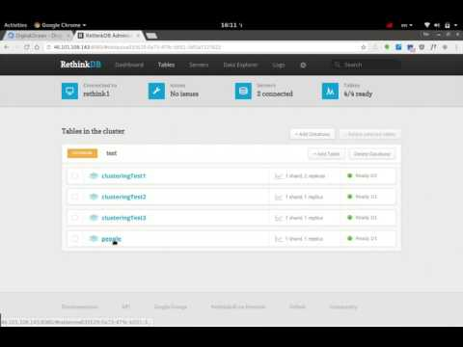
Notes:
לפני שנתחיל רק רציין שמבעוד מועד יצרתי טבלה חדשה בשם people עם 10 אלף documents של אנשים.
ניכנס לחוצץ Data Explorer, ונכתוב שאילתה כדי לסננן את כל האנשים עם השם Alen, ונראה שבממוצע לוקח לנו 50 מילי שניות. נעבור לחוץ Tables כדי ליצור את ה index. ופשוט נלחץ על יצירת אינקס משני, נכניס את שם השדה, ונלחץ על Create.
נחזור ל Data Explorer ונשנה טיפה את השאילתא שלנו כדי למשוך לפי ה index. ונראה שעכשיו בממוצע לוקח לנו מילי שניה אחת! שיפור של פי 50.

Slide 18
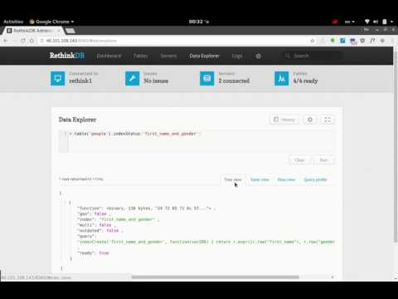
Notes:
אז עכשיו נעשה את אותו הדבר רק עם compound index, עם השדות first_name ו gender. גם כאן שאילתא ממוצעת לוקחת לנו בערך 50 מילי שניות.
עכשיו ניצור את ה compound index דרך קוד, עם הפונ' indexCreate, נקרא לו first_name_and_gender. ולאחר מכן נבדוק האם היא מכונה עם הפונ' indexStatus, ונקבל ready שווה true.
עכשיו נרשום שוב את אותה השאילתא בדיוק, כשאנחנו מתחשבים ב Index החדש, והפלא ופלא, עכשיו היא לוקחת לנו 2 מילי שניות.
נלך לחוץ Tables, ולטבלת people, ונראה שבאמת נוצר לנו ה index החדש.

Slide 19
6. Distributed joins
RethinkDB not only supports joins but automatically compiles them to distributed programs and executes them across the cluster without further intervention from the client.
Inner Join.
Outer Join.
Equal Join.
Example: r.table('people').eqJoin('username', r.table('orders'))
Notes:
ל RethinkDB יש רשימה ענקית של פונקציות מסוג grouping, aggregation, limit, skip, sort, mapReduce, geospatial, data and time ועוד ואת כולם אפשר למצוא ב docs, אבל אפשר להגיד שהכי מעניינת ב database מסוג NoSQL הן הפונקציות מסוג join, וזה כי Rethink הוא אולי ה NoSQL Database היחידי שתומך ב table join מבוזר שמתבצע בצד השרת.
Rethink תומך ב-3 סוגים של join-ים, inner, outer, ו equal. כאשר equal join הוא הכי יעיל משלושתם, ומפאת חוסר זמן נעבור רק עליו. מה שהוא בעצם עושה, זה כמו ה join הישן והטוב, מאחד 2 טבלאות בעזרת שדה מהטבלה השמאלית שמתאים לשדה ראשי או משני מהטבלה הימנית. ובדוגמה אנחנו רואים שאנחנו מאחדים את טבלת people ו orders, על בסיס השדה username, זה כמובן בהנחה ש username הוא שדה ראשי או משני (מה שיותר הגיוני) בטבלה orders.

Slide 20
Where do you go from here ?
Go to https://rethinkdb.com/
And just build your next app with RethinkDB !
Notes:
אז כמו בכל סיום של מצגת, צריך את הסלייד הזה של שכנעת אותנו, לאן אנחנו צריכים ללכת מפה?
אני אומר, לכן לאתר של rethinkdb, ופשוט תבנו את האפליקציה הבאה שלכם איתו.

Slide 21

Breaktime !
Notes:
זהו, תודה לכם! למי שרוצה לשאול שאלות, אני כמובן נשאר פה, ואשמח לענות על כל מה שאני יכול.

